Slide 1
Скульптура Древней Греции

Slide 2
Древнегреческая скульптура — одно из высочайших достижений культуры античности, оставившее неизгладимый след в мировой истории. Зарождение греческой скульптуры можно отнести к эпохе гомеровской Греции (XII—VIII веков до н. э.). Уже в эпоху архаики, в VII—VI столетиях были созданы замечательные статуи и ансамбли. Расцвет и высочайший подъём греческой скульптуры пришёлся на период ранней и высокой классики (V века до н. э). А IV век до н. э., уже период поздней классики — также оставил в истории несколько имён великих скульпторов, у каждого из которых был свой индивидуальный почерк. Скульптура этого периода предвещала те изменения, которые произошли с наступлением нового исторического периода —эллинизма.

Slide 3
Архаика
В начале периода архаики скульптура ещё не занимала столько значительного места, как в классическом греческом искусстве. Ее опережала вазопись, опиравшаяся на уже имеющиеся достижения прошедших веков. Тем не менее, в статуях VII века до н. э. — корах и куросах — возникает стремление к передаче объема тела, гармоническому равновесию форм, утонченному ритму. Важное место занимает архитектоническая конструкция человеческого тела. Возникающая именно в этот период архаическая улыбка одухотворяет лица статуй, превращая идол в обобщенный образ человека, понимаемого как высшая эстетическая ценность. За редким исключением статуи приобретают соразмерный человеку масштаб. Сразу следует отметить, что до эпохи поздней классики женские изображения будут лишены наготы, в то время как в мужских образах будет воспеваться естественная красота обнаженного человеческого тела.

Slide 4
Курос
Курос (др.-греч. κυρος) — тип статуи юноши-атлета, обычно обнажённого, характерный образец древнегреческой пластики периода архаики (ок. 650 г. до н.э. — 500 г. до н. э.).
Куросы ставились в святилищах и на гробницах; они имели преимущественно мемориальное значение, но могли быть и культовыми образами.
Куросы отличаются строгой фронтальностью композиции, суммарностью трактовки форм человеческого тела; лица их оживлены т. н. архаической улыбкой.
Они изображали молодых людей, стоящих в фронтальной позе, с левой ногой, выдвинутой вперед. Руки тесно прижаты к телу — к бедрам, прямо вытянуты вдоль туловища, и пальцы согнуты (хотя есть и несколько статуй, одна из рук которых согнута в локте, протягивая приношение).
Куросы демонстрируют практически идеальную симметрию во всех анатомических частях тела, сведенных к простым геометрическим формам.
«Курос с мыса Сунион» ок. 600 г. до н.э.

Slide 5
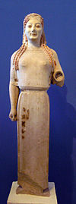
Кора
Ко́ра (др.-греч. κόρη — «девушка», мн. ч. κοραι) — наименование типа древнегреческой скульптуры периода архаики, женский эквивалент куроса (ок. 660 г. до н.э. — ок. 480 г. до н.э.).
Кора — это изображение женщины (всегда молодой), в статичной позе, одетой в традиционную греческую одежду, с архаической улыбкой на устах.
Коры практически всегда изображались стоящими во весь рост, с одной ногой слегка выдвинутой вперед (с сомкнутыми ногами — редко), и с одной рукой, придерживающей одежды таким образом, чтобы не наступить на них в движении. Свободная рука часто держала приношение тому богу или богине, которому они были посвящены. Одеяния кор составляли как и ионический хитон, так и более плотный пеплос (большинство аттических статуй). Иногда пеплос надевался поверх хитона. Скульпторы создавали складками тканей ритмические мотивы, показывая, как они драпируются на полностью скрытом человеческим теле, а также создавая орнаментальную канву одежды, которая либо высекалась в мраморе, либо расписывалась поверх него красками.
«Кора в пеплосе» ок. 530 года до н. э.

Slide 6
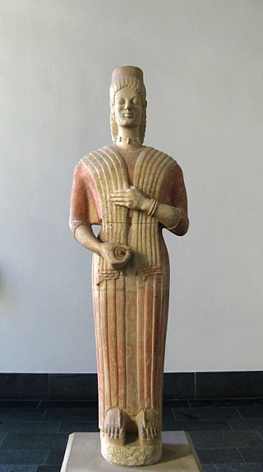
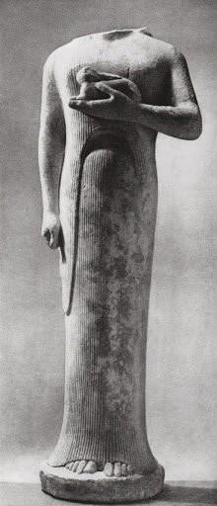
К числу хорошо сохранившихся женских фигур относится «Богиня с гранатом» из Кератеи 580—570 годов (Берлин, Государственные музеи), сохранившая даже первоначальную яркую раскраску, «Богиня с зайцем» из Герайона близ Тигани на острове Самос ок. 560 года (Берлин, Государственные музеи) и др. Нижняя часть последней статуи трактуется уже не как простой столбообразный объем, в ней проявляется естественная пластика тела. Жест поднятой руки разрушает строгую неподвижную симметрию.
«Богиня с зайцем» из Герайона близ Тигани на острове Самос ок. 560 года
«Богиня с гранатом» из Кератеи, ок 580—570 годов

Slide 7
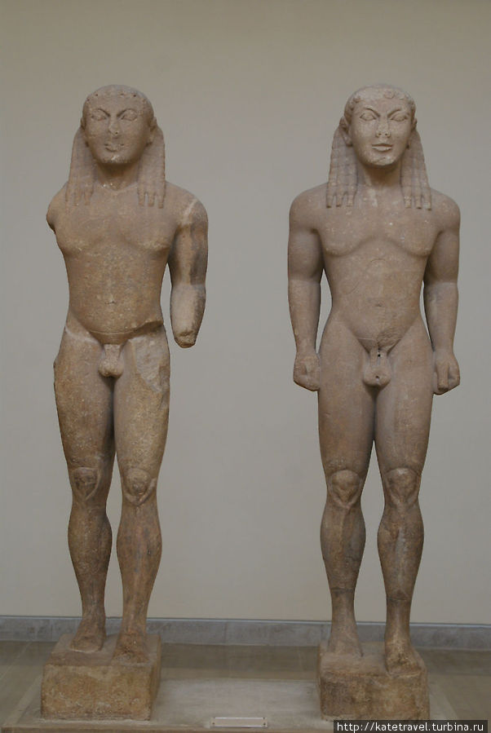
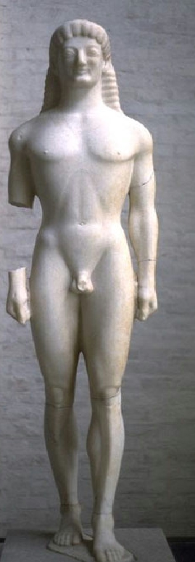
-
Ярким примером мужских изображений является скульптурная группа Клеобис и Бетон, созданная на рубеже VII—VI веков Полимедом Арогосским. Хотя само по себе решение группы в виде двух почти одинаковых статуй показывает ещё ограниченность приемов архаики, созданный скульптором образ двух легендарных героев ярко выражает идеал дорического искусства Аттики. Тяжеловесные объемы тел суровы, в них четко выявлены тектонические членения.
Напротив, ионийские мастера стремились к стройности фигур, легкости пропорций. В ионических куросах есть ясная жизнерадостность. Таковы куросы середины VI века с острова Мелос (Афины, Национальный музей) и из Тенеи («Аполлон Тенейский», Мюнхен, Глиптотека).
«Клеобис и Битон» из Кератеи, ок 580—570 годов
«АполлонТенейский», ок. 560—550 до н.э.

Slide 8
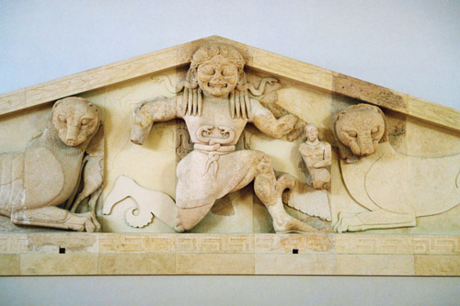
Остров Керкир – современный Корфу. Храм был построен около 600 г. до н. э. выходцами из Коринфа, основавшими свою колонию на месте более ранней ионийской. Замечательной особенностью храма была его фронтонная скульптура, высечен­ная непосредственно на тех же известняко­вых блоках, которые составляли поле и карнизное обрамление фронтонов.
Это один из наиболее ранних примеров фронтонных скульптурных композиций, в дальнейшем украсивших большинство гре­ческих дорических храмов (скульптура датируется 590-585 гг. до н. э). Центральной и самой крупной фигурой является ужасающая в своем грозном величин Гор­гона, с боков от нее расположены кажу­щиеся ничтожными фигурки героев и снова два огромных зверя (львы или пантеры).
Скульптура храма Артемиды в Керкире ок. 590 года до н. э. (Керкира, музей.)-

Slide 9
Совершенным творением мастеров этого времени является и рельефный фриз сокровищницы сифнийцев в Дельфах ок. 525 года (Музей в Дельфах), изображающий гигантомахию. Непрерывный ионический фриз удачно сочетает в себе ощущение бурной борьбы с выверенным ритмом движений рук с копьями и круглых повторяющихся щитов.
Фриз в Дельфах

Slide 10
Столь же высокого уровня достигают и статуи конца периода архаики. К аттической школе относится статуя всадника с Афинского Акрополя (Всадник Рампина) около 560 года (Афины, музей Акрополя, подлинник головы всадника в Лувре), производящая впечатление даже в виде нескольких уцелевших фрагментов. Архаическая улыбка на лице всадника создает ощущение радостного, героического духа.
Статуя всадника с Афинского Акрополя (Всадник Рампина) ок. 560 года

Slide 11
Ранняя классика
В начале V века до н. э. в греческой скульптуре одновременно с обобщением образа, его большей ясностью и дальнейшим развитием связи скульптуры с архитектурой возникает особый интерес к максимально правдивой передаче движения. Стремление прямолинейно передать натуру даже порождает угловатость форм, разрушающую гармонию статуй конца архаики. Лишь со временем искусство классики придёт к новой гармонии и цельности. Это художественное изменение порождает и некоторую перемену в тематике.

Slide 12
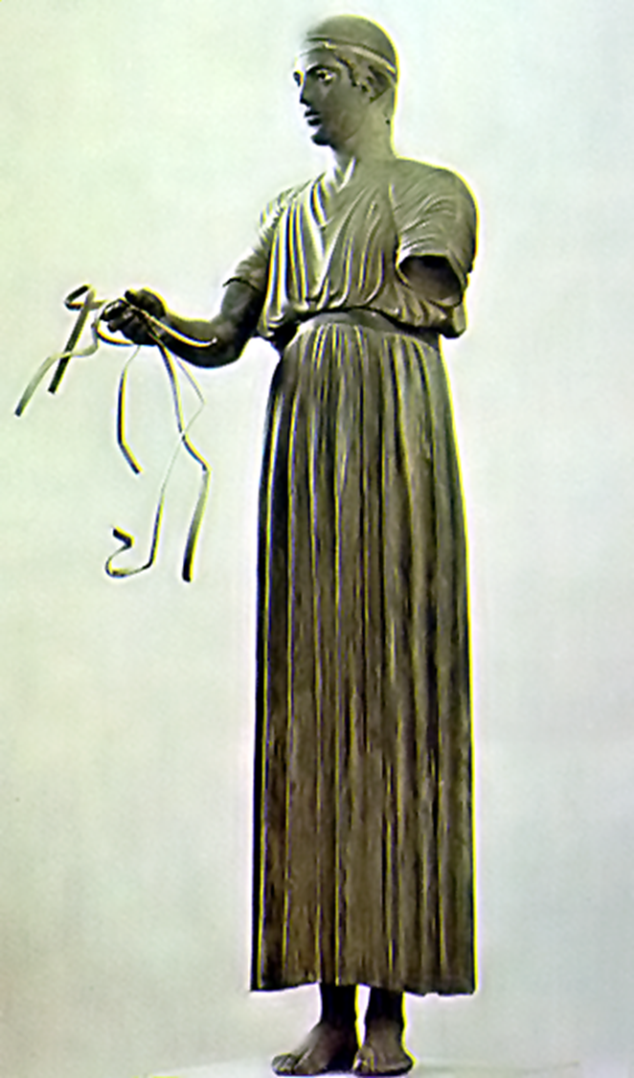
-
Жанровые мотивы, такие как «Мальчик, вынимающий занозу», продолжают ряд этически значимых образов. Это образ победителя в состязаниях, не прервавшего бег вопреки произошедшей неприятности.
Новое, свойственное ранней классике понимание гармонии можно увидеть в бронзовой статуе «Возничий» ок. 470 года (Дельфы, музей), где передача мелких натуралистических деталей (вены, ногти, пушок на висках) не мешает монументальности образа в целом. В фигуре, когда-то входившей в неизвестную скульптурную группу, присутствует сдержанная энергия движения. Складки хитона юноши, похожие на каннелюры колонны, также усиливают монументальность статуи.
«Мальчик, вынимающий занозу» V в. до н.э.
«Возничий» ок. 470 г. до н.э.

Slide 13
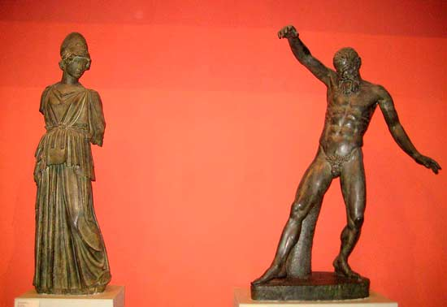
Весомый вклад в достижения искусства этого периода (460-450 годы до н.э.) был вложен скульптором Мироном, творения которого знакомы в наши дни по копиям из мрамора, например, статуи победителя в беге Лада и «Дискобол», композиция «Афина и Марсий». Творчество Мирона оказало существенное влияние на работы скульпторов этапа высокой классики.
«Возничий» ок. 470 г. до н.э.
Мирон. «Дискобол»

